Slide 1


UNIVERSIDAD DE LAS FUERZAS ARMADAS ESPE
DEPARTAMENTO DE CIENCIAS DE LA COMPUTACIÓN
Aplicación Multimedia Edu-Entertainment para Educación Ambiental, utilizando técnicas de Realidad Virtual y Realidad Aumentada.
AUTORES:
ARAUJO OLALLA DIEGO FERNANDO
DE LA CRUZ TOAPANTA BRYAN VINICIO
DIRECTOR:
ING. VILLACIS SILVA CESAR JAVIER

Slide 2


AGENDA
INTRODUCCIÓN
  Antecedentes
  Problemática
  Justificación
  Objetivos
  Alcance
METODOLOGÍA
CONSTRUCCIÓN DE LA SOLUCIÓN
VALIDACIÓN DEL PROTOTIPO
CONCLUSIONES Y RECOMENDACIONES
TRABAJOS FUTUROS
INTRODUCCIÓN
Antecedentes
Problemática
Justificación
Objetivos
Alcance
METODOLOGÍA
CONSTRUCCIÓN DE LA SOLUCIÓN
VALIDACIÓN DEL PROTOTIPO
CONCLUSIONES Y RECOMENDACIONES
TRABAJOS FUTUROS
2

Slide 3
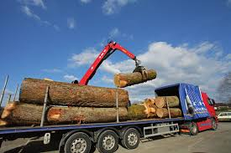
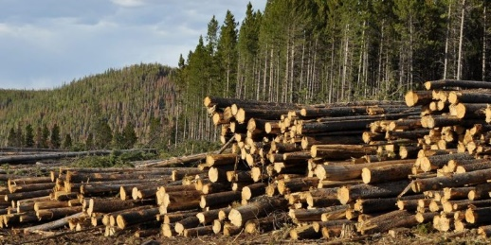
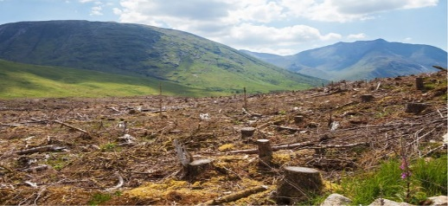
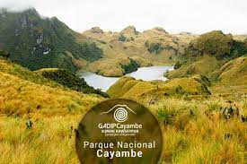
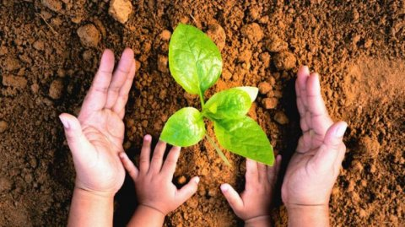
Antecedentes
Explotación de Recursos
Destrucción de muchas áreas
INTRODUCCIÓN
Antecedentes
Problemática
Justificación
Objetivos
Alcance
METODOLOGÍA
CONSTRUCCIÓN DE LA SOLUCIÓN
VALIDACIÓN DEL PROTOTIPO
CONCLUSIONES Y RECOMENDACIONES
TRABAJOS FUTUROS
Educación Ambiental
Reservas y parques ecológicos
3

Slide 4

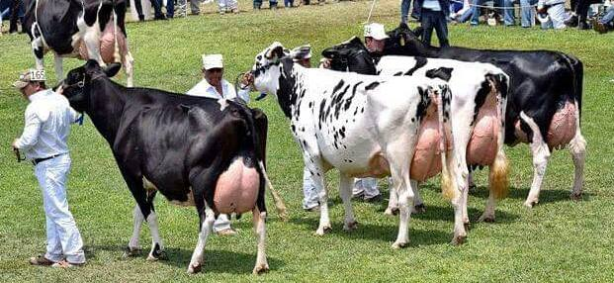
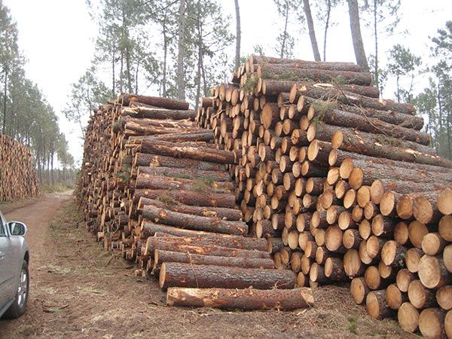
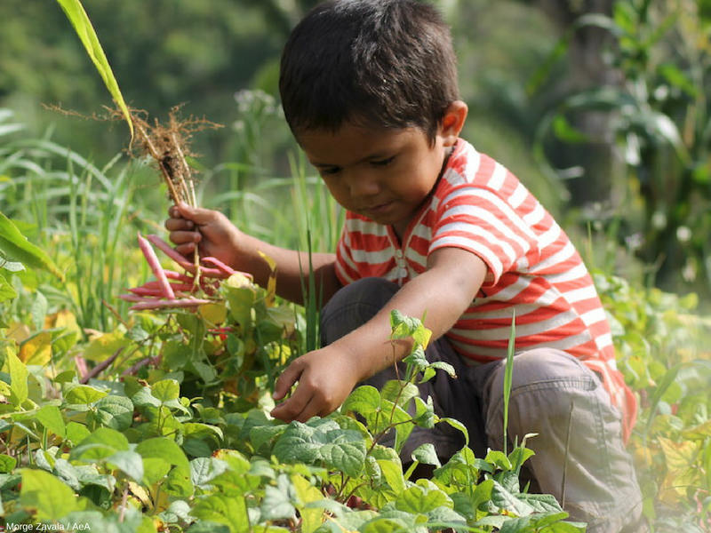
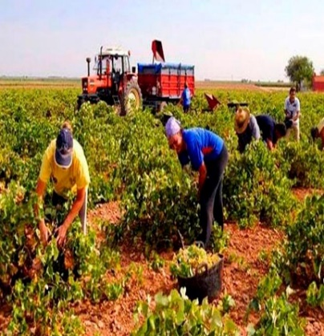
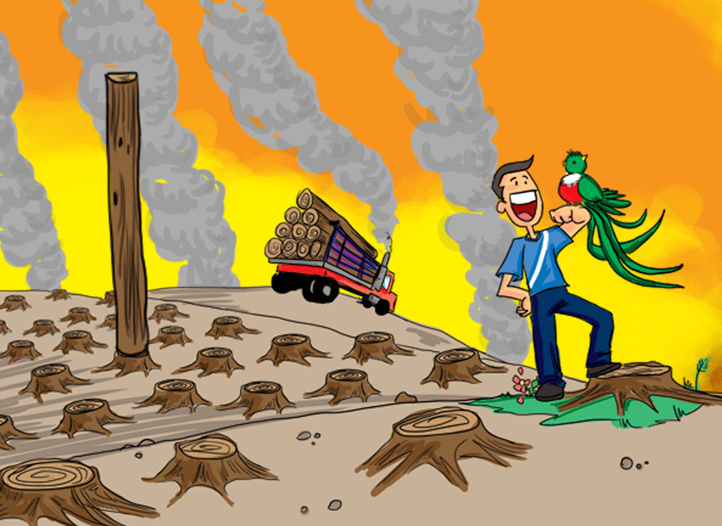

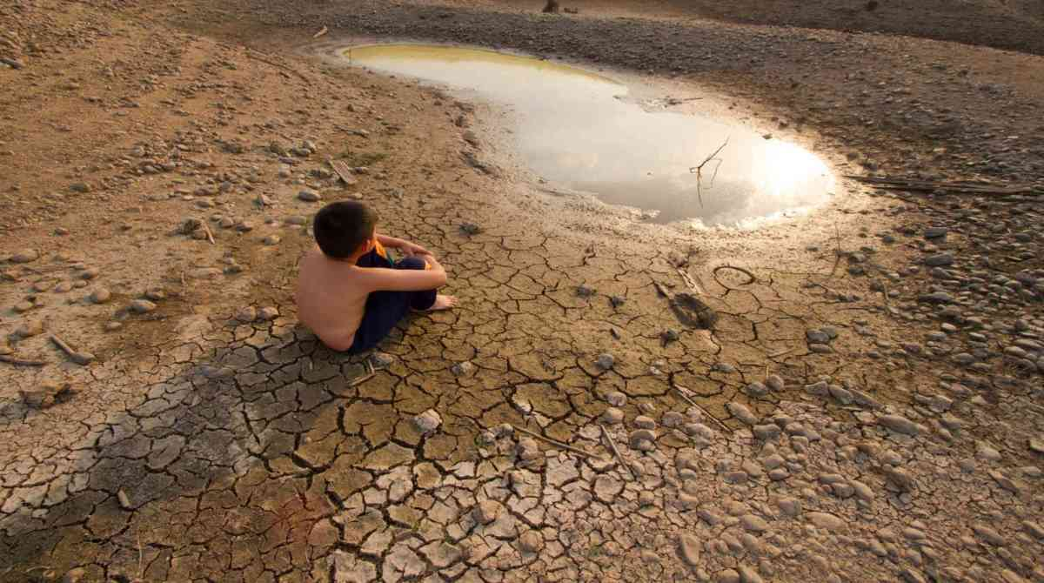
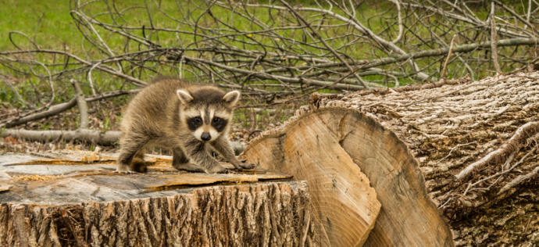
Problemática
“Convertid un árbol en leña y arderá para vosotros,
pero no producirá flores ni frutos para vuestros hijos”
Tagore
INTRODUCCIÓN
Antecedentes
Problemática
Justificación
Objetivos
Alcance
METODOLOGÍA
CONSTRUCCIÓN DE LA SOLUCIÓN
VALIDACIÓN DEL PROTOTIPO
CONCLUSIONES Y RECOMENDACIONES
TRABAJOS FUTUROS
4

Slide 5
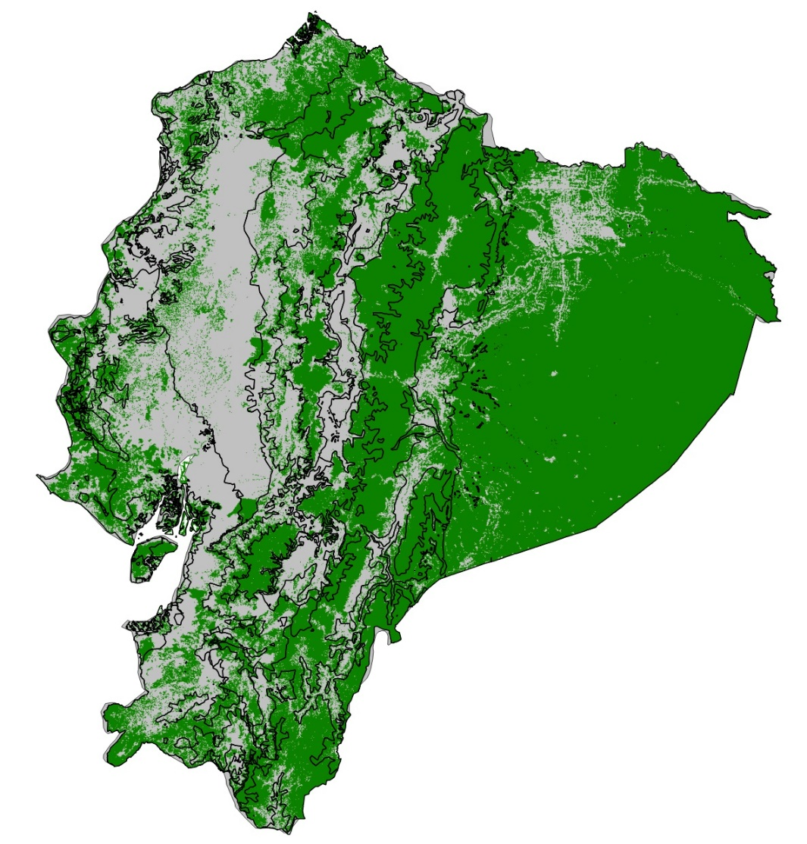
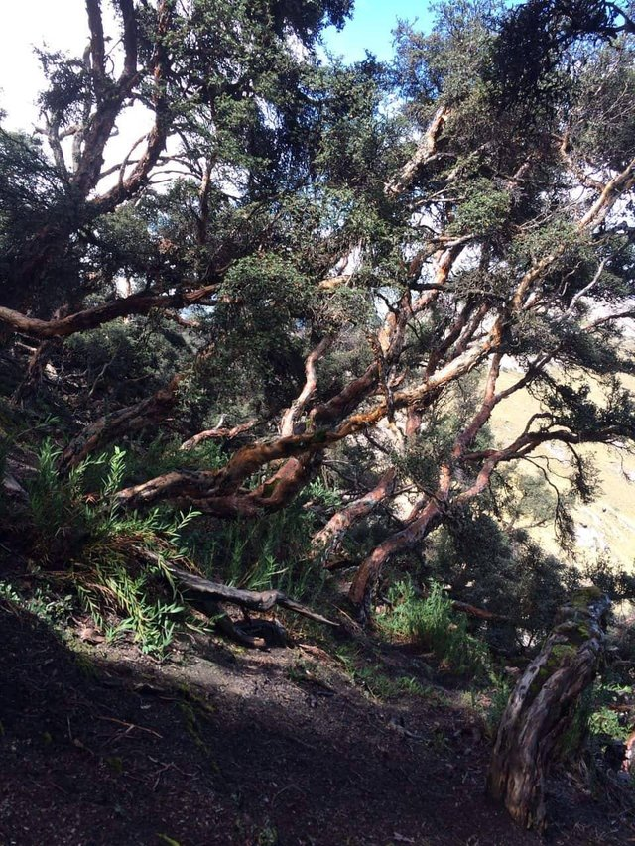

Problemática
En 1990 el Ecuador era un país que gozaba de abundante flora y fauna; ya que el 69,9% del total de su territorio estaba conformado por bosques que albergaban a muchas especies únicas a nivel mundial (Sánchez and Reyes, 2015).
INTRODUCCIÓN
Antecedentes
Problemática
Justificación
Objetivos
Alcance
El tipo de vegetación que más alta tasa de destrucción ha sufrido últimamente son los bosques de páramo con un 2,45% anual.
METODOLOGÍA
CONSTRUCCIÓN DE LA SOLUCIÓN
VALIDACIÓN DEL PROTOTIPO
CONCLUSIONES Y RECOMENDACIONES
Actualmente el Ecuador cuenta con 11,5 hectáreas cubiertas de bosque, que representa el 42% del área total del país.
TRABAJOS FUTUROS
5

Slide 6

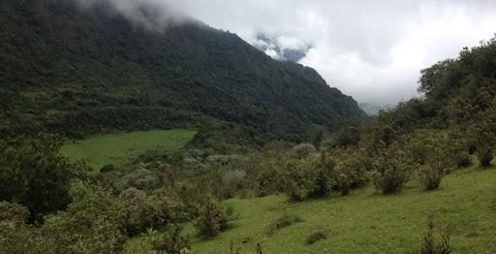
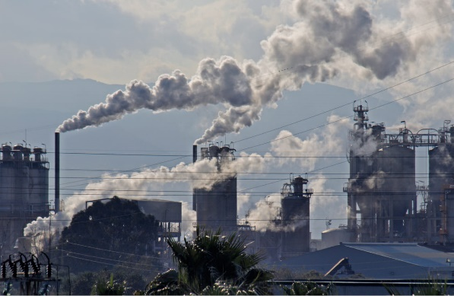
Justificación
Cambio climático
INTRODUCCIÓN
Bosques Andinos
Antecedentes
Problemática
Justificación
Objetivos
Alcance
METODOLOGÍA
CONSTRUCCIÓN DE LA SOLUCIÓN
VALIDACIÓN DEL PROTOTIPO
CONCLUSIONES Y RECOMENDACIONES
TRABAJOS FUTUROS
Gases efecto invernadero
6

Slide 7

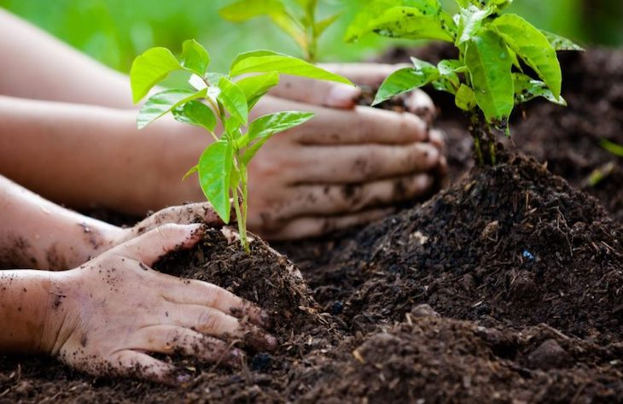

Justificación
INTRODUCCIÓN
Antecedentes
Problemática
Justificación
Objetivos
Alcance
METODOLOGÍA
CONSTRUCCIÓN DE LA SOLUCIÓN
VALIDACIÓN DEL PROTOTIPO
CONCLUSIONES Y RECOMENDACIONES
TRABAJOS FUTUROS
7

Slide 8


OBJETIVOS
Objetivo General
    Desarrollar un aplicativo que permita realizar un recorrido virtual del bosque de Polylepis, mediante la utilización de realidad virtual y realidad aumentada para mejorar el grado de conocimiento de niños entre nueve y once años sobre el cuidado ambiental y la importancia de la flora, fauna y fuentes de agua natural que posee dicho bosque.
INTRODUCCIÓN
Antecedentes
Problemática
Justificación
Objetivos
Alcance
METODOLOGÍA
CONSTRUCCIÓN DE LA SOLUCIÓN
VALIDACIÓN DEL PROTOTIPO
CONCLUSIONES Y RECOMENDACIONES
TRABAJOS FUTUROS
8
8

Slide 9
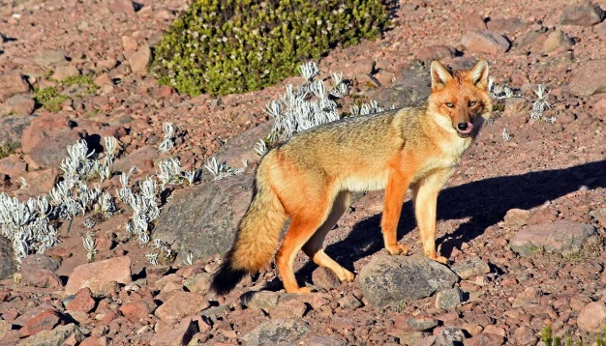
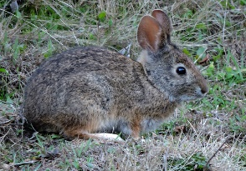
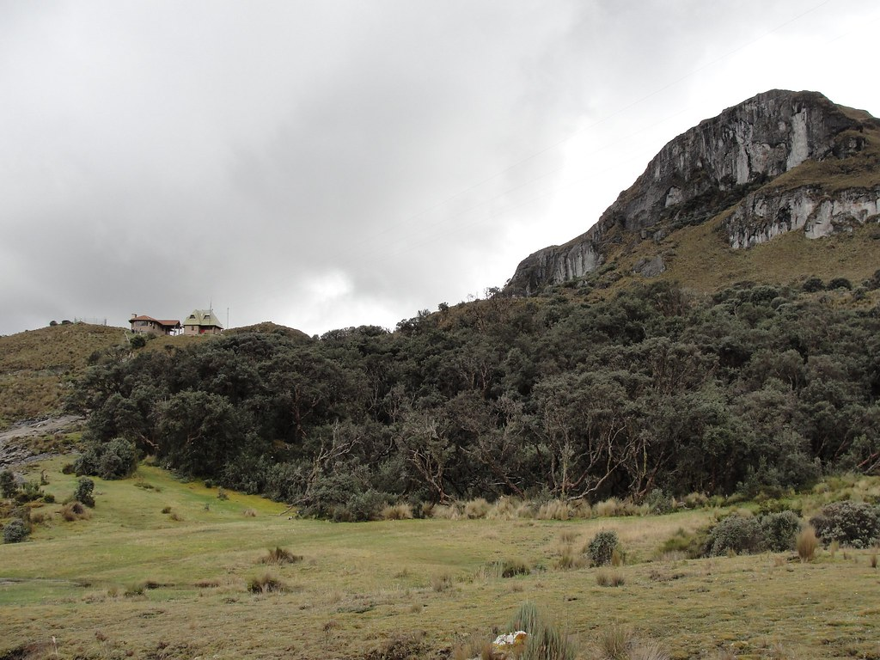
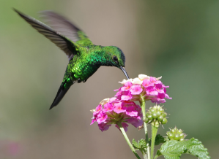
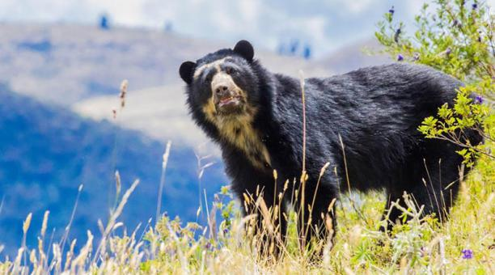
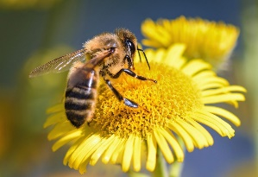
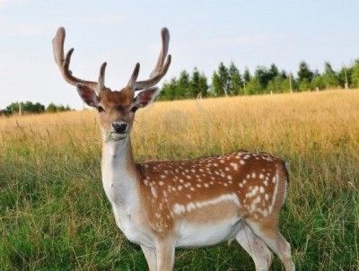
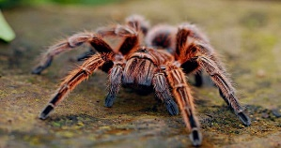
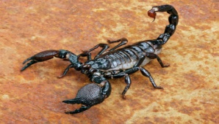
OBJETIVOS
Objetivos Específicos
Realizar un catálogo que permita conocer información de las diferentes especies de flora y fauna que interactúan dentro del bosque de Polylepis
l
INTRODUCCIÓN
Antecedentes
Problemática
Justificación
Objetivos
Alcance
METODOLOGÍA
CONSTRUCCIÓN DE LA SOLUCIÓN
VALIDACIÓN DEL PROTOTIPO
CONCLUSIONES Y RECOMENDACIONES
TRABAJOS FUTUROS
8
9

Slide 10

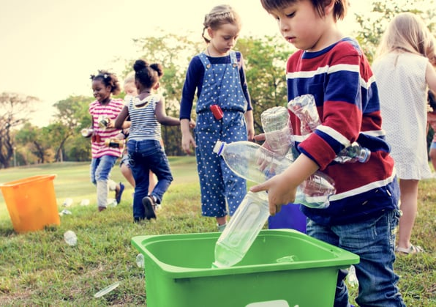
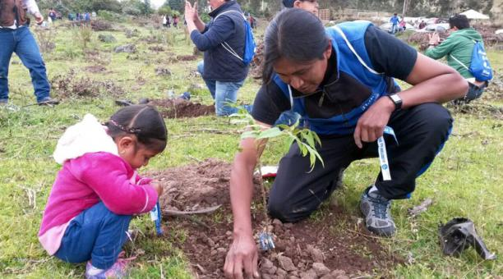

OBJETIVOS
Objetivos Específicos
Realizar un análisis de la situación actual de la deforestación de bosques en el Ecuador y las posibles soluciones que se han dado a este problema
ll
INTRODUCCIÓN
Antecedentes
Problemática
Justificación
Objetivos
Alcance
METODOLOGÍA
CONSTRUCCIÓN DE LA SOLUCIÓN
VALIDACIÓN DEL PROTOTIPO
CONCLUSIONES Y RECOMENDACIONES
TRABAJOS FUTUROS
8
10

Slide 11
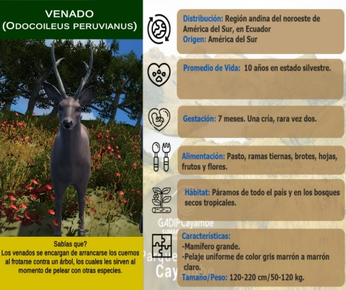


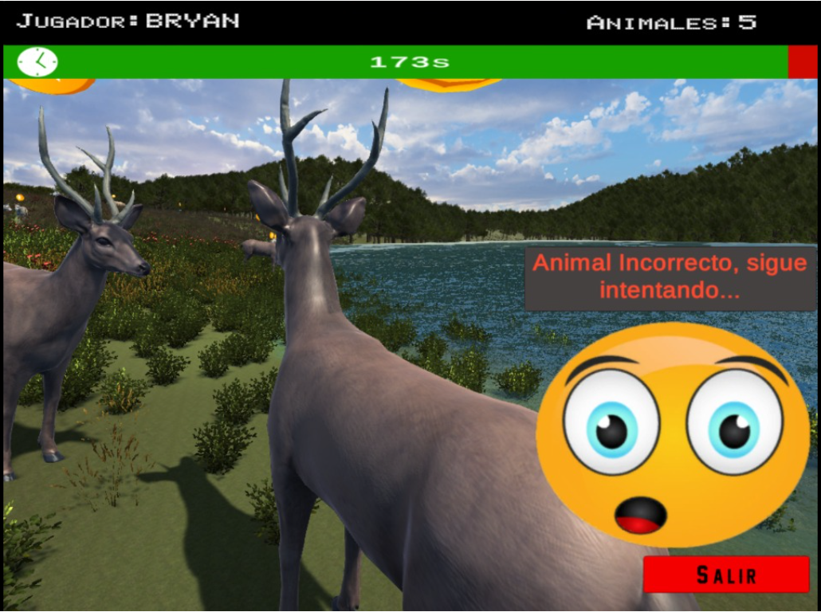
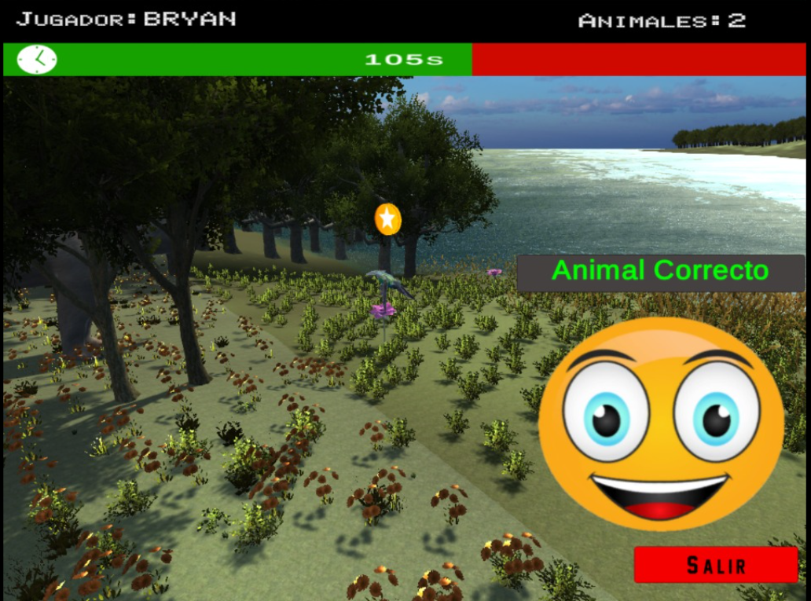

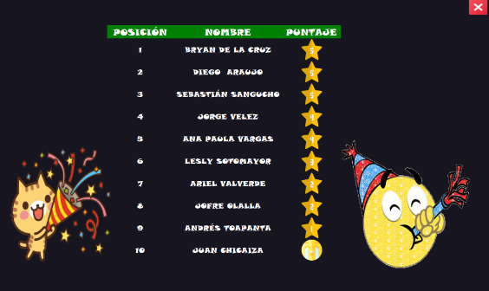
OBJETIVOS
Objetivos Específicos
Diseñar y desarrollar un prototipo funcional de recorrido virtual y juegos interactivos de la flora y fauna del bosque de Polylepis mediante la aplicación de la metodología de desarrollo SCRUM.
lll
INTRODUCCIÓN
Antecedentes
Problemática
Justificación
Objetivos
Alcance
METODOLOGÍA
CONSTRUCCIÓN DE LA SOLUCIÓN
VALIDACIÓN DEL PROTOTIPO
CONCLUSIONES Y RECOMENDACIONES
TRABAJOS FUTUROS
8
11

Slide 12





OBJETIVOS
Objetivos Específicos
Validar el prototipo funcional con profesionales en las áreas de pedagogía, tecnología y medio ambiente, mediante la aplicación de la matriz de evaluación de software educativo Pere D’Marqués.
lV
INTRODUCCIÓN
Antecedentes
Problemática
Justificación
Objetivos
Alcance
METODOLOGÍA
CONSTRUCCIÓN DE LA SOLUCIÓN
VALIDACIÓN DEL PROTOTIPO
CONCLUSIONES Y RECOMENDACIONES
TRABAJOS FUTUROS
8
12

Slide 13

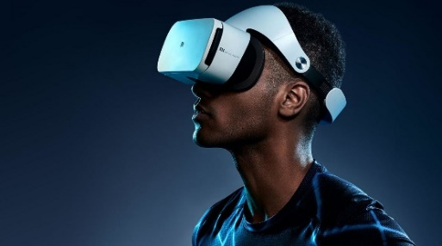

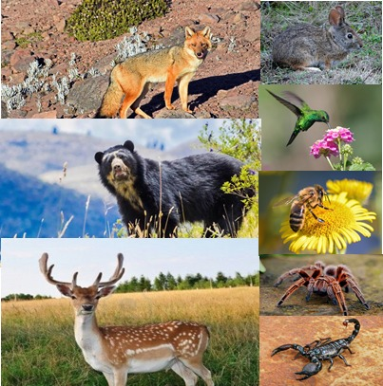
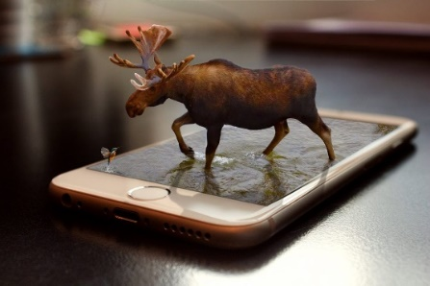

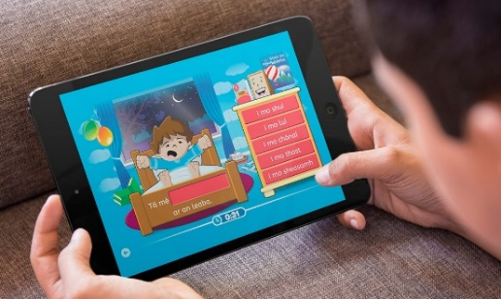
OBJETIVOS
Alcance
Realidad virtual
INTRODUCCIÓN
Edu-Entertainment
Antecedentes
Problemática
Catálogo de Especies
Justificación
Realidad aumentada
Objetivos
Alcance
METODOLOGÍA
CONSTRUCCIÓN DE LA SOLUCIÓN
Educación Ambiental
VALIDACIÓN DEL PROTOTIPO
Juegos interactivos
CONCLUSIONES Y RECOMENDACIONES
TRABAJOS FUTUROS
8
13

Slide 14




OBJETIVOS
Alcance
Tecnología
INTRODUCCIÓN
Pedagogía
Medio Ambiente
Antecedentes
Problemática
Justificación
Objetivos
Alcance
METODOLOGÍA
CONSTRUCCIÓN DE LA SOLUCIÓN
Matriz Pere D’Marqués
VALIDACIÓN DEL PROTOTIPO
CONCLUSIONES Y RECOMENDACIONES
TRABAJOS FUTUROS
8
14

Slide 15
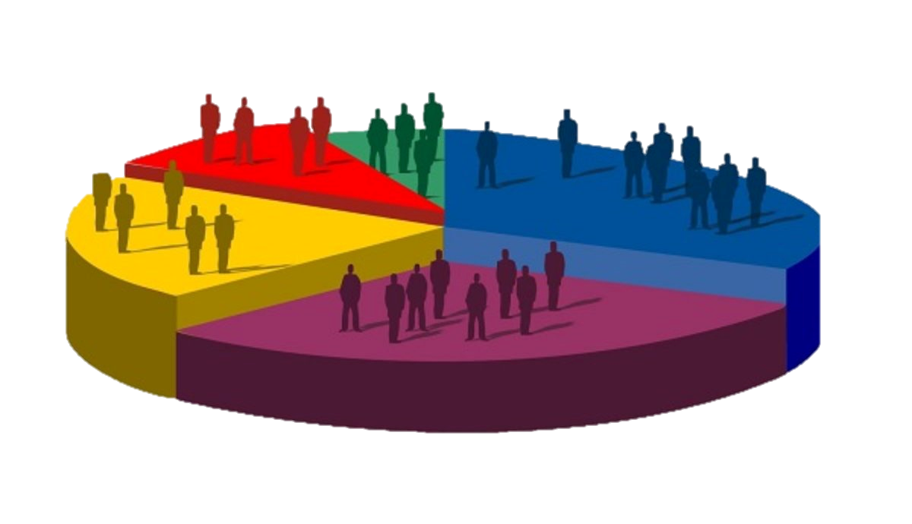

OBJETIVOS
II. METODOLOGÍA
DEFINICIÓN DE LA INVESTIGACIÓN
Transversal
Cuantitativa
INTRODUCCIÓN
Antecedentes
Problemática
Justificación
Objetivos
Alcance
METODOLOGÍA
Design Science
CONSTRUCCIÓN DE LA SOLUCIÓN
VALIDACIÓN DEL PROTOTIPO
Análisis
Definición
Diseño y Desarrollo
Pruebas
Evaluación
CONCLUSIONES Y RECOMENDACIONES
TRABAJOS FUTUROS
8
15

Slide 16

OBJETIVOS
Metodología Investigación
DESIGN SCIENCE
INTRODUCCIÓN
Análisis del problema
Definición de Requerimientos
Diseño y Desarrollo del Artefacto
Antecedentes
Problemática
Justificación
Objetivos
Alcance
METODOLOGÍA
CONSTRUCCIÓN DE LA SOLUCIÓN
Evaluación del Artefacto
Prueba del Artefacto
VALIDACIÓN DEL PROTOTIPO
CONCLUSIONES Y RECOMENDACIONES
TRABAJOS FUTUROS
8
16

Slide 17
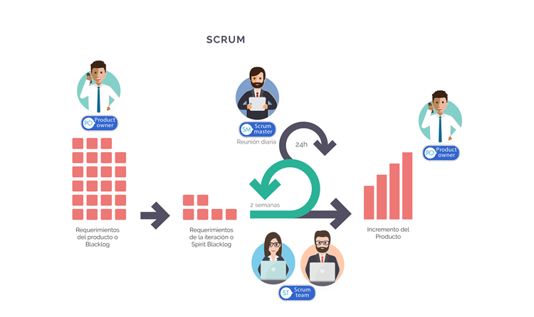
OBJETIVOS
Metodología de Desarrollo
SCRUM
INTRODUCCIÓN
Antecedentes
Problemática
Justificación
Objetivos
Alcance
METODOLOGÍA
CONSTRUCCIÓN DE LA SOLUCIÓN
VALIDACIÓN DEL PROTOTIPO
CONCLUSIONES Y RECOMENDACIONES
IEEE 830
TRABAJOS FUTUROS
8
17
Tomado de: https://www.engineere.com/XX/Unknown/1518039878279711/Aguaslab

Slide 18
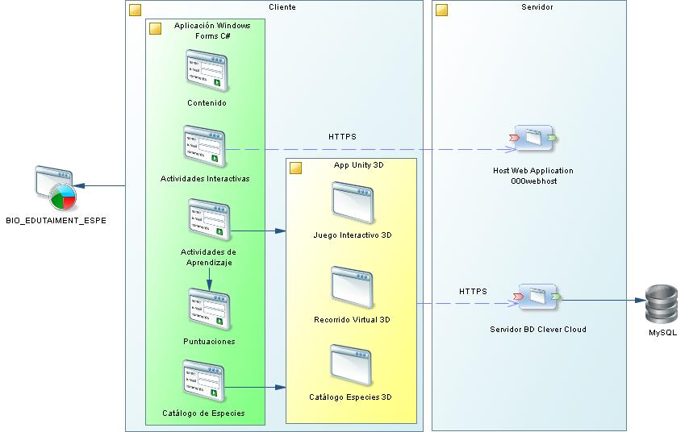
OBJETIVOS
III. CONSTRUCCIÓN DE LA SOLUCIÓN
ARQUITECTURA DEL SOFTWARE
INTRODUCCIÓN
Antecedentes
Problemática
Justificación
Objetivos
Alcance
METODOLOGÍA
CONSTRUCCIÓN DE LA SOLUCIÓN
VALIDACIÓN DEL PROTOTIPO
CONCLUSIONES Y RECOMENDACIONES
TRABAJOS FUTUROS
8
18

Slide 19
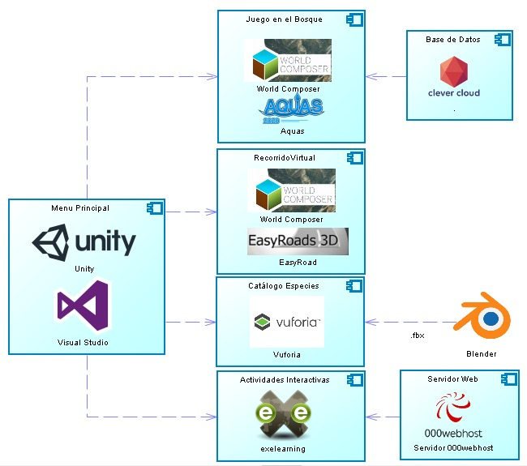
OBJETIVOS
III. CONSTRUCCIÓN DE LA SOLUCIÓN
COMPONENTES UTILIZADOS PARA EL DESARROLLO DE SOFTWARE
INTRODUCCIÓN
Antecedentes
Problemática
Justificación
Objetivos
Alcance
METODOLOGÍA
CONSTRUCCIÓN DE LA SOLUCIÓN
VALIDACIÓN DEL PROTOTIPO
CONCLUSIONES Y RECOMENDACIONES
TRABAJOS FUTUROS
19

Slide 20
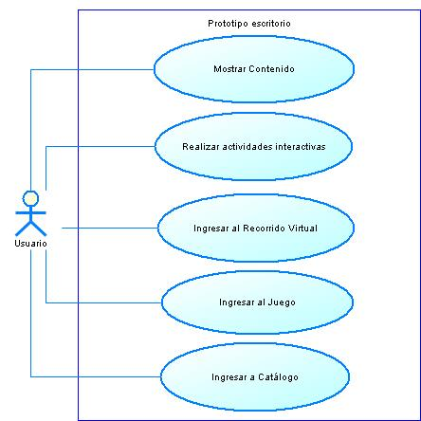
OBJETIVOS
III. CONSTRUCCIÓN DE LA SOLUCIÓN
DIAGRAMA CASO DE USO
INTRODUCCIÓN
Antecedentes
Problemática
Justificación
Objetivos
Alcance
METODOLOGÍA
CONSTRUCCIÓN DE LA SOLUCIÓN
VALIDACIÓN DEL PROTOTIPO
CONCLUSIONES Y RECOMENDACIONES
TRABAJOS FUTUROS
20

Slide 21
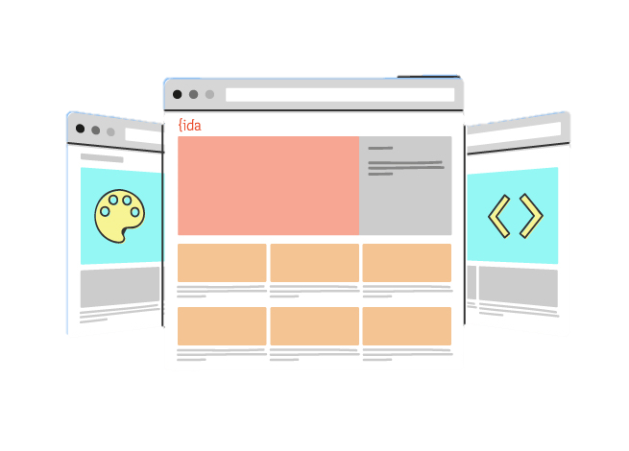

OBJETIVOS
III. CONSTRUCCIÓN DE LA SOLUCIÓN
SPRINT 1:
INTRODUCCIÓN
Diseño e implementación de Interfaces
Antecedentes
Problemática
Justificación
Objetivos
Alcance
METODOLOGÍA
Actividades interactivas
CONSTRUCCIÓN DE LA SOLUCIÓN
VALIDACIÓN DEL PROTOTIPO
Adecuación contenido especies de flora y fauna
CONCLUSIONES Y RECOMENDACIONES
TRABAJOS FUTUROS
21

Slide 22


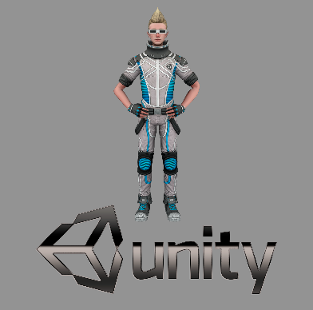
OBJETIVOS
III. CONSTRUCCIÓN DE LA SOLUCIÓN
SPRINT 2:
Elaboración del recorrido virtual
INTRODUCCIÓN
Antecedentes
Problemática
Justificación
Modelamiento árbol de Polylepis
Objetivos
Alcance
METODOLOGÍA
CONSTRUCCIÓN DE LA SOLUCIÓN
Desarrollo y configuración del Player (Jugador)
VALIDACIÓN DEL PROTOTIPO
CONCLUSIONES Y RECOMENDACIONES
TRABAJOS FUTUROS
22

Slide 23

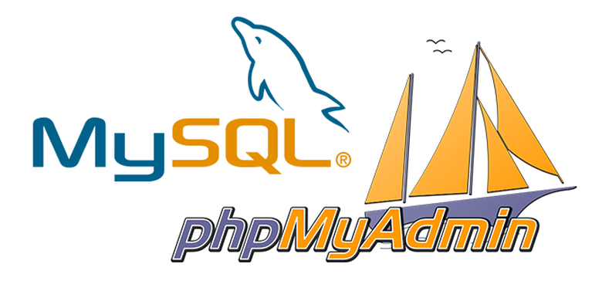

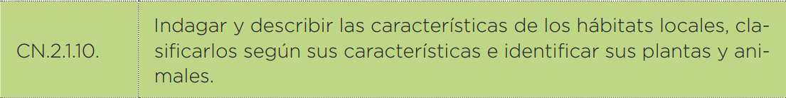
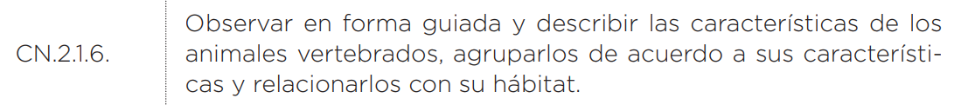
OBJETIVOS
III. CONSTRUCCIÓN DE LA SOLUCIÓN
SPRINT 3:
Pruebas de funcionalidad
INTRODUCCIÓN
Antecedentes
Problemática
Modelamiento de la Base de Datos
Justificación
Objetivos
Alcance
Desarrollo e implementación del juego interactivo 3D
METODOLOGÍA
CONSTRUCCIÓN DE LA SOLUCIÓN
VALIDACIÓN DEL PROTOTIPO
CONCLUSIONES Y RECOMENDACIONES
Para el desarrollo de las actividades interactivas y juego en 3D, se tomó en cuenta la matriz de destrezas con criterios de desempeño de la asignatura de Ciencias Naturales para el subnivel elemental de Educación Básica General.
TRABAJOS FUTUROS
23

Slide 24


OBJETIVOS
III. CONSTRUCCIÓN DE LA SOLUCIÓN
SPRINT 4:
INTRODUCCIÓN
Antecedentes
Problemática
Justificación
Objetivos
Alcance
Generar credenciales y Base de Datos en Vuforia
METODOLOGÍA
CONSTRUCCIÓN DE LA SOLUCIÓN
Desarrollar el catálogo de flora y fauna en Realidad Aumentada
VALIDACIÓN DEL PROTOTIPO
Pruebas de funcionalidad
CONCLUSIONES Y RECOMENDACIONES
TRABAJOS FUTUROS
24

Slide 25
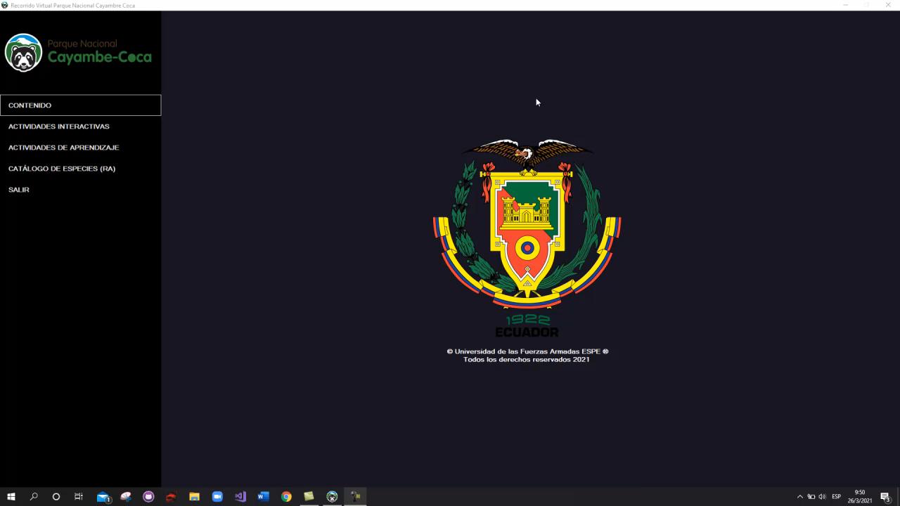
OBJETIVOS
III. CONSTRUCCIÓN DE LA SOLUCIÓN
PROTOTIPO
INTRODUCCIÓN
Antecedentes
Problemática
Justificación
Objetivos
Alcance
METODOLOGÍA
CONSTRUCCIÓN DE LA SOLUCIÓN
VALIDACIÓN DEL PROTOTIPO
CONCLUSIONES Y RECOMENDACIONES
TRABAJOS FUTUROS
25

Slide 26
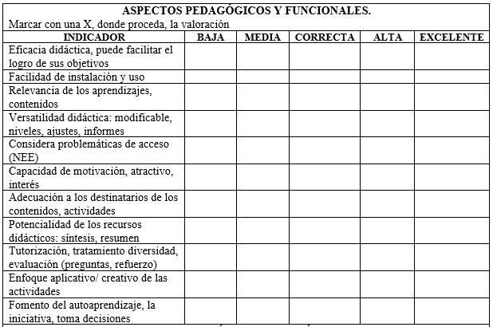
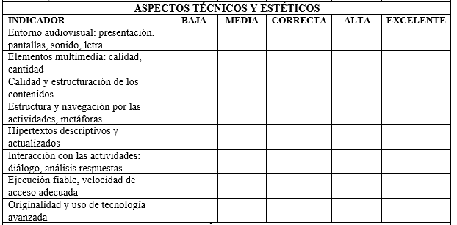
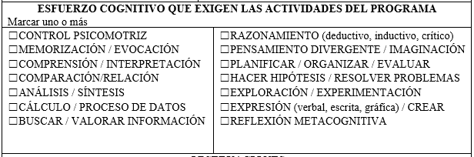

OBJETIVOS
IV. VALIDACIÓN DEL PROTOTIPO
MATRIZ DE EVALUACIÓN DE SOFTWARE EDUCATIVO PERE D’MARQUÉS
INTRODUCCIÓN
Antecedentes
Problemática
Justificación
Objetivos
Alcance
METODOLOGÍA
CONSTRUCCIÓN DE LA SOLUCIÓN
VALIDACIÓN DEL PROTOTIPO
CONCLUSIONES Y RECOMENDACIONES
TRABAJOS FUTUROS
26

Slide 27


OBJETIVOS
IV. VALIDACIÓN DEL PROTOTIPO
ASPECTOS PEDAGÓGICOS Y FUNCIONALES DEL SOFTWARE
75% Aceptación
INTRODUCCIÓN
Antecedentes
Problemática
Justificación
Objetivos
Alcance
METODOLOGÍA
CONSTRUCCIÓN DE LA SOLUCIÓN
VALIDACIÓN DEL PROTOTIPO
CONCLUSIONES Y RECOMENDACIONES
TRABAJOS FUTUROS
70% Aceptación
26

Slide 28


OBJETIVOS
IV. VALIDACIÓN DEL PROTOTIPO
ASPECTOS PEDAGÓGICOS Y FUNCIONALES DEL SOFTWARE
83% Aceptación
INTRODUCCIÓN
Antecedentes
Problemática
Justificación
Objetivos
Alcance
METODOLOGÍA
CONSTRUCCIÓN DE LA SOLUCIÓN
VALIDACIÓN DEL PROTOTIPO
CONCLUSIONES Y RECOMENDACIONES
TRABAJOS FUTUROS
67% Aceptación
27

Slide 29


OBJETIVOS
IV. VALIDACIÓN DEL PROTOTIPO
ASPECTOS PEDAGÓGICOS Y FUNCIONALES DEL SOFTWARE
80% Aceptación
INTRODUCCIÓN
Antecedentes
Problemática
Justificación
Objetivos
Alcance
METODOLOGÍA
CONSTRUCCIÓN DE LA SOLUCIÓN
VALIDACIÓN DEL PROTOTIPO
CONCLUSIONES Y RECOMENDACIONES
TRABAJOS FUTUROS
70% Aceptación
28

Slide 30


OBJETIVOS
IV. VALIDACIÓN DEL PROTOTIPO
ASPECTOS TÉCNICOS Y ESTÉTICOS DEL SOFTWARE
65% Aceptación
INTRODUCCIÓN
Antecedentes
Problemática
Justificación
Objetivos
Alcance
METODOLOGÍA
CONSTRUCCIÓN DE LA SOLUCIÓN
VALIDACIÓN DEL PROTOTIPO
CONCLUSIONES Y RECOMENDACIONES
TRABAJOS FUTUROS
72% Aceptación
29

Slide 31


OBJETIVOS
IV. VALIDACIÓN DEL PROTOTIPO
ASPECTOS TÉCNICOS Y ESTÉTICOS DEL SOFTWARE
89% Aceptación
INTRODUCCIÓN
Antecedentes
Problemática
Justificación
Objetivos
Alcance
METODOLOGÍA
CONSTRUCCIÓN DE LA SOLUCIÓN
VALIDACIÓN DEL PROTOTIPO
CONCLUSIONES Y RECOMENDACIONES
TRABAJOS FUTUROS
97% Aceptación
30

Slide 32
OBJETIVOS
IV. VALIDACIÓN DEL PROTOTIPO
RECURSOS DIDÁCTICOS QUE UTILIZA EL SOFTWARE
INTRODUCCIÓN
Antecedentes
Problemática
Justificación
Objetivos
Alcance
METODOLOGÍA
CONSTRUCCIÓN DE LA SOLUCIÓN
VALIDACIÓN DEL PROTOTIPO
CONCLUSIONES Y RECOMENDACIONES
TRABAJOS FUTUROS
31

Slide 33
OBJETIVOS
IV. VALIDACIÓN DEL PROTOTIPO
ESFUERZO COGNITIVO QUE EXIGEN LAS ACTIVIDADES DEL SOFTWARE
INTRODUCCIÓN
Antecedentes
Problemática
Justificación
Objetivos
Alcance
METODOLOGÍA
CONSTRUCCIÓN DE LA SOLUCIÓN
VALIDACIÓN DEL PROTOTIPO
CONCLUSIONES Y RECOMENDACIONES
TRABAJOS FUTUROS
32

Slide 34
OBJETIVOS
V. CONCLUSIONES
Luego de un análisis de campo, con la ayuda de profesionales que conocen del área de
Biotecnología, se pudo determinar las especies representativas que habitan en el bosque
de Polylepis, ubicado en el Parque Nacional Cayambe-Coca.
INTRODUCCIÓN
Antecedentes
Problemática
Justificación
    En el Ecuador, la deforestación de los bosques andinos representa un problema que ha contribuido al cambio climático, ya que, según estudios realizados en los años 90 nuestro país contaba con el 69,9% de bosques que albergaban muchas especies únicas, sin embargo, este porcentaje se ha reducido al 42% del área total de nuestro país.
Objetivos
Alcance
METODOLOGÍA
CONSTRUCCIÓN DE LA SOLUCIÓN
La metodología SCRUM nos permite el trabajo colaborativo, eficiente y adaptativo a los cambios sugeridos por el cliente.
VALIDACIÓN DEL PROTOTIPO
CONCLUSIONES RECOMENDACIONES
TRABAJOS FUTUROS
33

Slide 35
OBJETIVOS
V. CONCLUSIONES
    Se concluye que el software cumple en su mayor parte con los aspectos tecnológicos y estéticos, ya que utiliza tecnologías modernas como la realidad virtual (VR) y realidad aumentada (AR) conjuntamente con modelos 3D e interfaces intuitivas que facilitan la experiencia al usuario.
INTRODUCCIÓN
Antecedentes
Problemática
    Por otra parte, los aspectos pedagógicos fueron valorados por encima de la media, sin embargo, los profesionales en el área consideraron que se debería mejorar la interactividad del software para facilitar la asimilación de la información, mediante el reemplazo de contenido textual por material audiovisual.
Justificación
Objetivos
Alcance
METODOLOGÍA
CONSTRUCCIÓN DE LA SOLUCIÓN
    Los profesionales encuestados reconocen que el software utiliza en gran parte recursos didácticos. De igual manera, se pudo establecer las habilidades y destrezas que pretende desarrollar la aplicación para que el esfuerzo cognitivo que exigen las actividades fortalezca la retención de la información y el desarrollo de capacidades críticas y reflexivas.
VALIDACIÓN DEL PROTOTIPO
CONCLUSIONES RECOMENDACIONES
TRABAJOS FUTUROS
34

Slide 36
OBJETIVOS
V. RECOMENDACIONES
INTRODUCCIÓN
Antecedentes
Se recomienda utilizar software de versionamiento, de tal manera que se puedan integrar los módulos de manera fácil, rápida y sencilla; además de mantener un control en las actividades y tareas asignadas para conocer el estado que se encuentra la aplicación.
Problemática
Justificación
Objetivos
Alcance
Por motivos de bioseguridad se desarrolló una aplicación desktop monousuario, pero se recomienda utilizar dispositivos que mejoren la experiencia del usuario con este tipo de tecnologías, como lo son las gafas o casco compatibles con realidad virtual y realidad aumentada.
METODOLOGÍA
CONSTRUCCIÓN DE LA SOLUCIÓN
VALIDACIÓN DEL PROTOTIPO
CONCLUSIONES RECOMENDACIONES
TRABAJOS FUTUROS
35

Slide 37
OBJETIVOS
VI. TRABAJOS FUTUROS
La aplicación propuesta tiene como fin el ámbito educativo, pero su alcance puede abarcar otras áreas, como lo es el ecoturismo virtual que consiste en la simulación de zonas naturales utilizando modelos 3D que permitan crear un paisaje semejante al entorno real.
INTRODUCCIÓN
Antecedentes
Problemática
Justificación
Objetivos
En cuanto al Edu-Entertainment, el prototipo puede escalar con la implementación de más escenarios o niveles que permitan mostrar al estudiante otros ecosistemas y de esta manera mantenerlo motivado durante el proceso de aprendizaje.
Alcance
METODOLOGÍA
CONSTRUCCIÓN DE LA SOLUCIÓN
VALIDACIÓN DEL PROTOTIPO
CONCLUSIONES RECOMENDACIONES
TRABAJOS FUTUROS
36

Slide 38











APLICACIÓN MULTIMEDIA EDU-ENTERTAINMENT PARA EDUCACIÓN AMBIENTAL, UTILIZANDO TÉCNICAS DE REALIDAD VIRTUAL Y REALIDAD AUMENTADA.
AUTORES:
ARAUJO OLALLA DIEGO FERNANDO
DE LA CRUZ TOAPANTA BRYAN VINICIO
DIRECTOR:
ING. VILLACÍS SILVA CÉSAR JAVIER

